Slide 1
Преемственность между дошкольным и школьным образованием как принцип формирование единого образовательного пространство в условиях обновления содержания образования
Акжанова Айна Рахымжановна
методист детского сада «Алтын бала»
г. Кокшетау

Slide 2
Преемственность и непрерывность между дошкольным образованием и начальным обучением
Преемственность - опора на пройденное, использование и дальнейшее развитие имеющихся у детей знаний, умений и навыков, расширение и углубление этих знаний, осознание уже известного на новом, более высоком уровне.
Непрерывность и преемственность - связь, согласованность и перспективность всех компонентов системы образования: целей, задач, содержания, методов, средств, форм организации воспитания и обучения, обеспечивающие эффективное поступательное развитие ребенка.

Slide 3
Цель непрерывного образования детей дошкольного и начального возраста
гармоничное физическое и психическое развитие ребёнка, обеспечивающее сохранение его индивидуальности, адаптацию к изменяющейся социальной ситуации, готовность к активному взаимодействию с окружающим миром,

Slide 4
Основные задачи
сотрудничество школы и детского сада - создание психолого-педагогических условий к школьному обучению; углубление интереса к жизни в школе; оказание помощи семье при подготовке к обучению в школе.

Slide 5
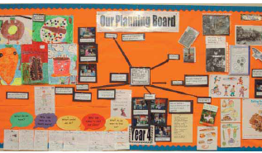
Совместное планирование
Важнейшим условием работы по преемственности школы и детского сада является чёткое понимание целей и задач и доброжелательный деловой контакт между образовательными учреждениями
Важнейшим условием работы по преемственности школы и детского сада является чёткое понимание целей и задач и доброжелательный деловой контакт между образовательными учреждениями
Материал взят из LEARNING THROUGH PLAY at Key Stage 1 P27

Slide 6
Методы обучения в дошкольном воспитании и обучении
Пассивный
Чтение
Рассказ
Просмотр фильма и т.д.
Активные
Метод + приёмы
Интерактивный
Соревнование
Конкурсы
Диспуты
Исследования
Проекты

Slide 7
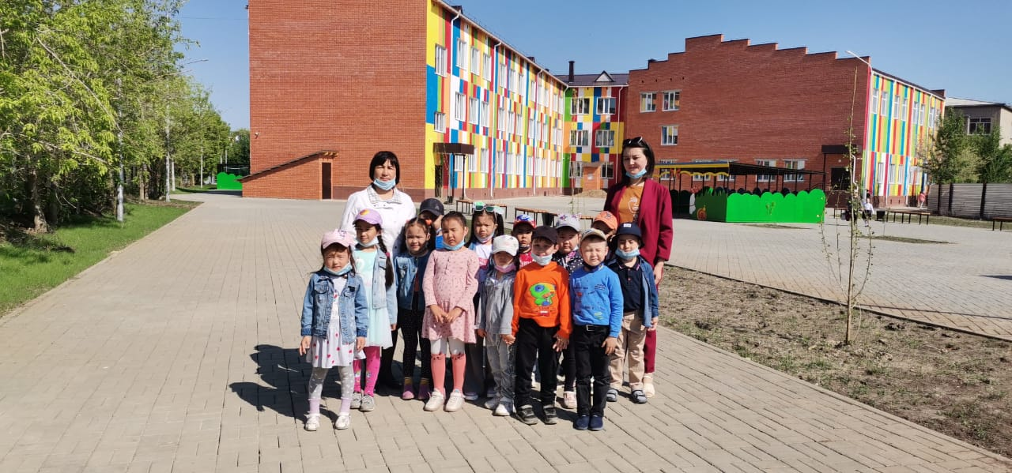
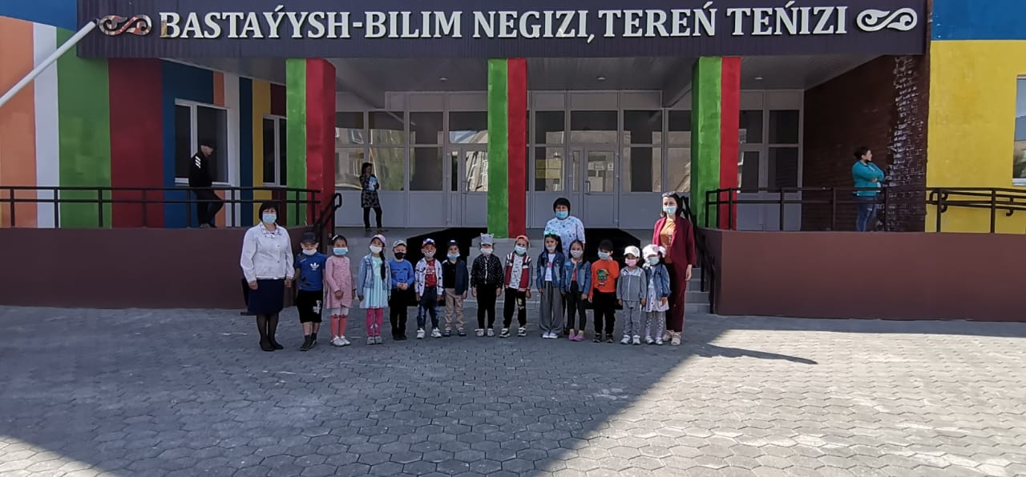
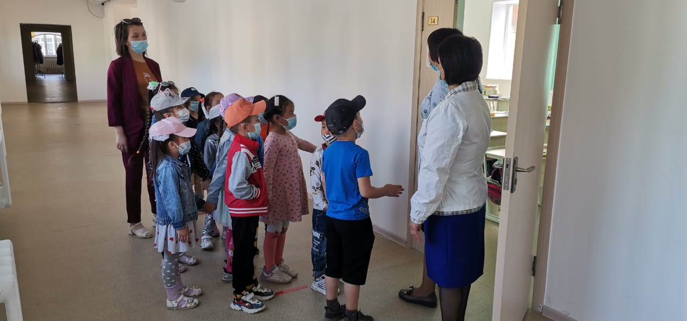
Детский сад «Нур Бала»

Slide 8
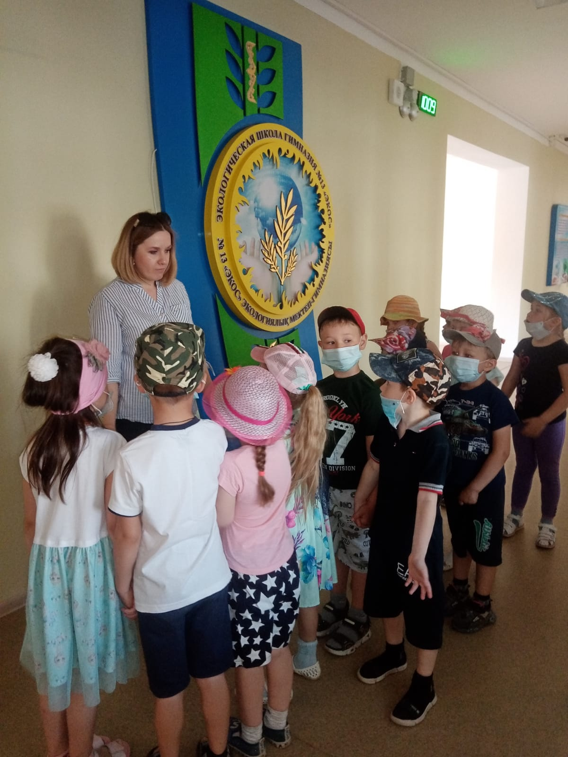
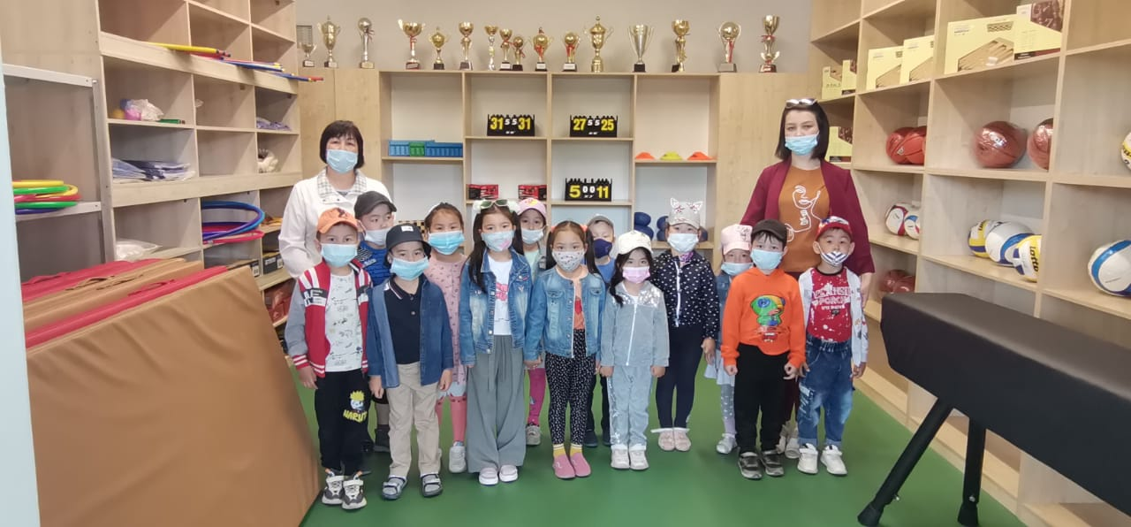
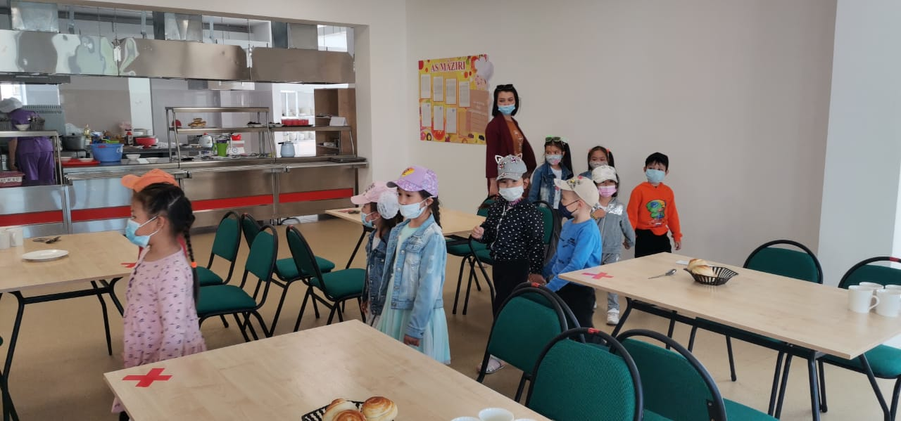

Slide 9
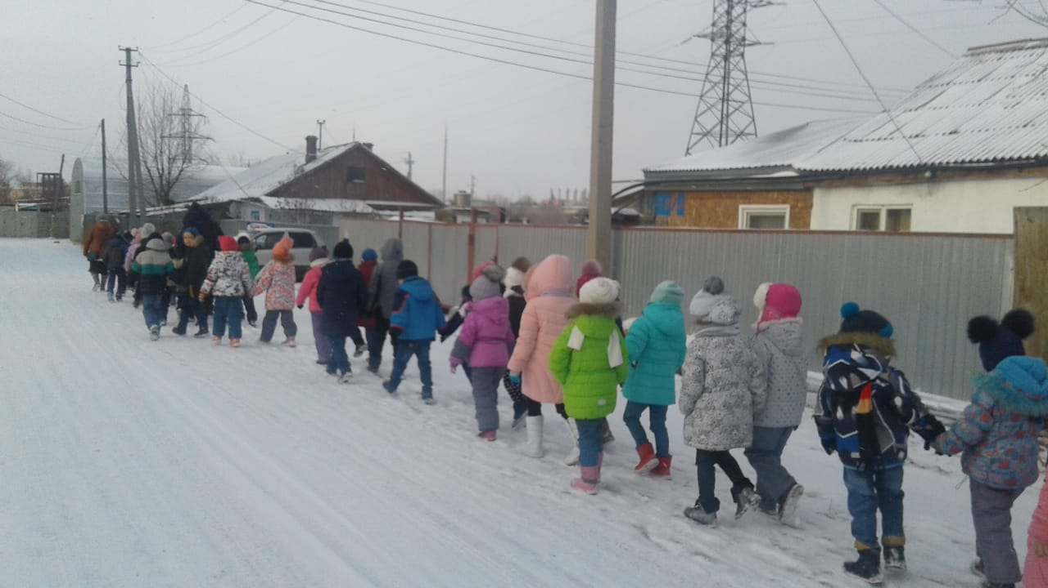
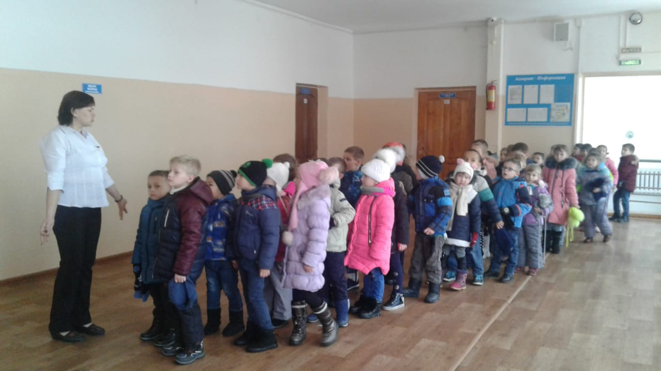
Детский сад «Өркен»

Slide 10
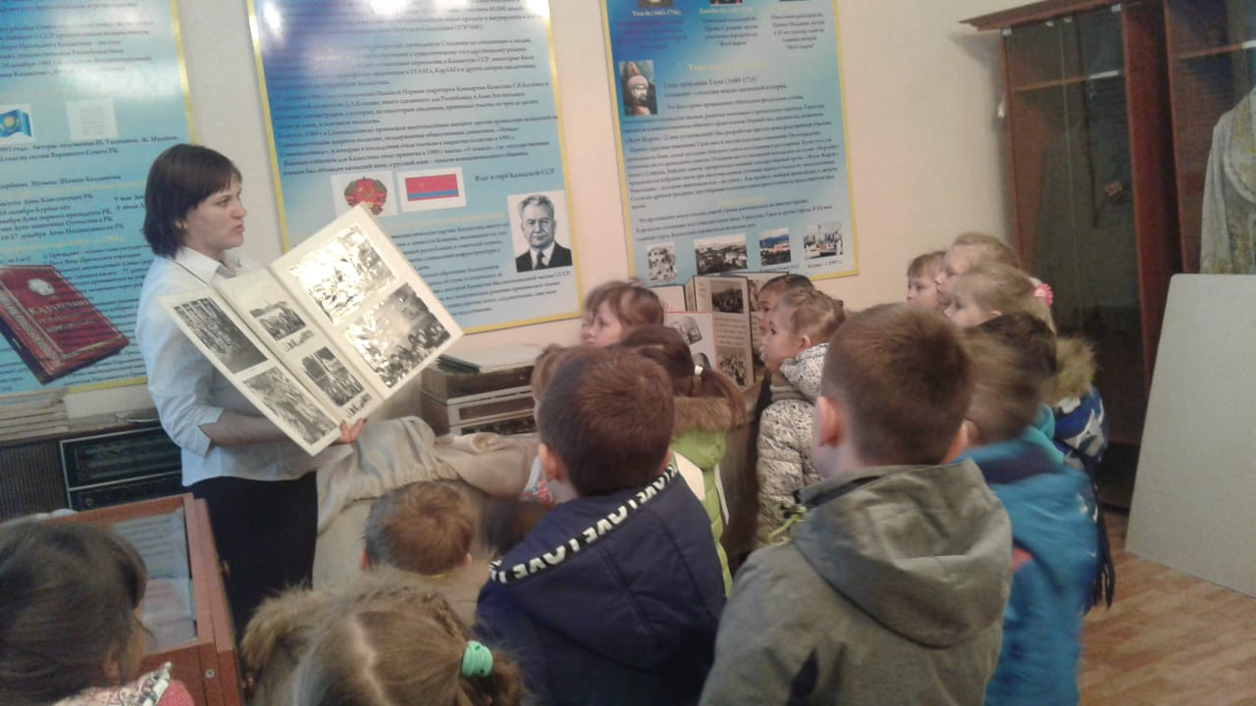
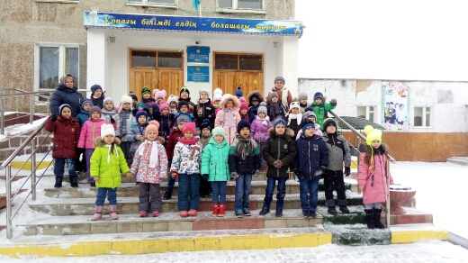

Slide 11
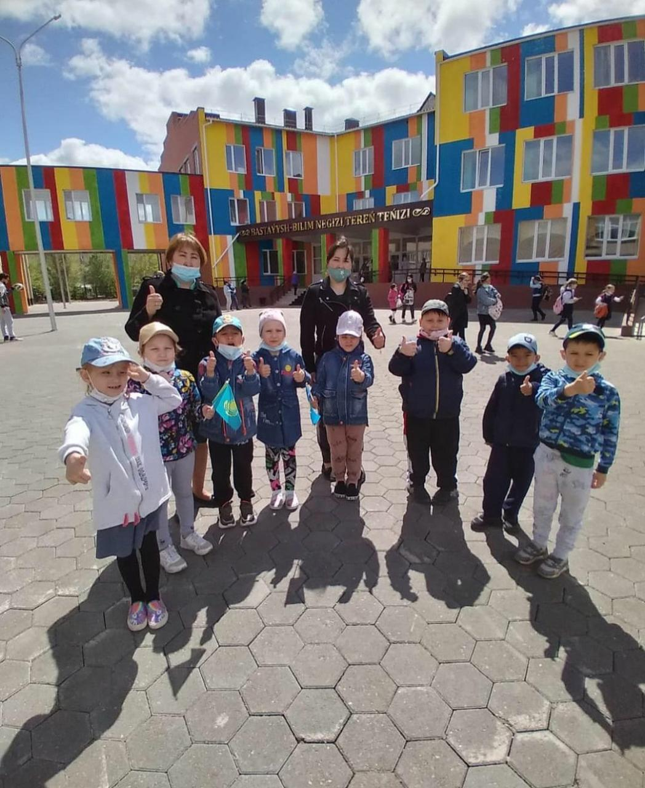
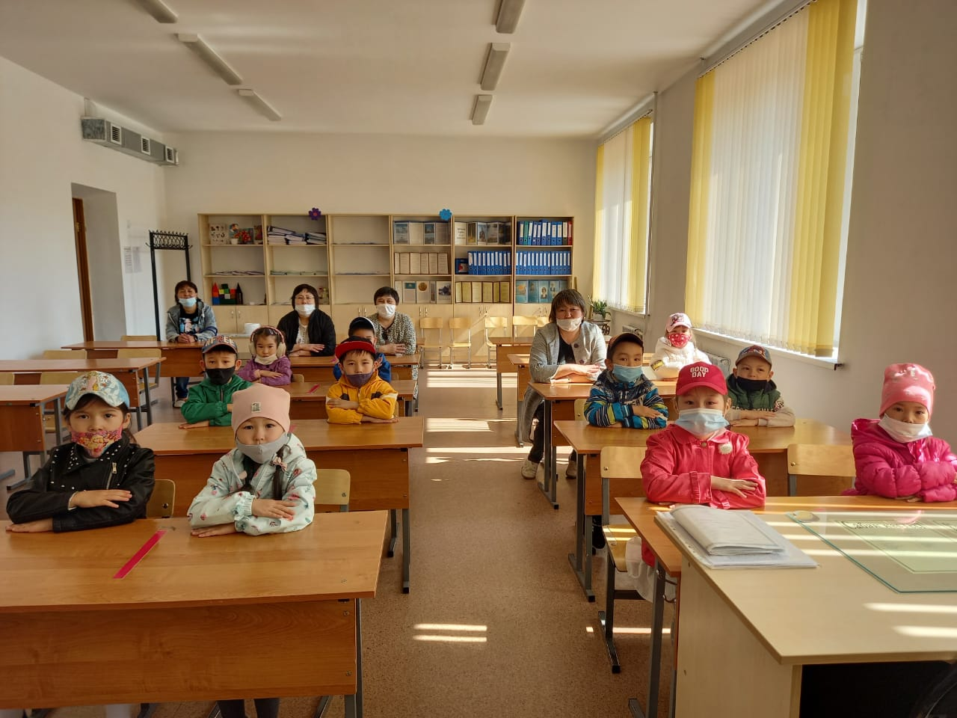
Детский сад «Нұрай»

Slide 12
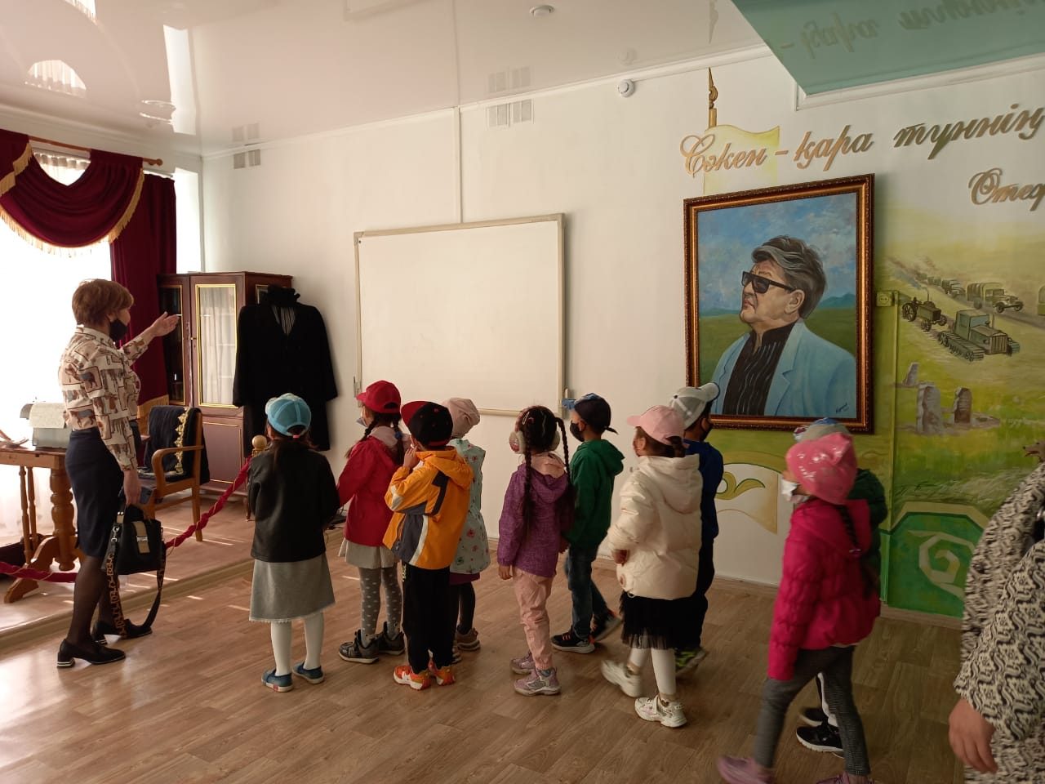
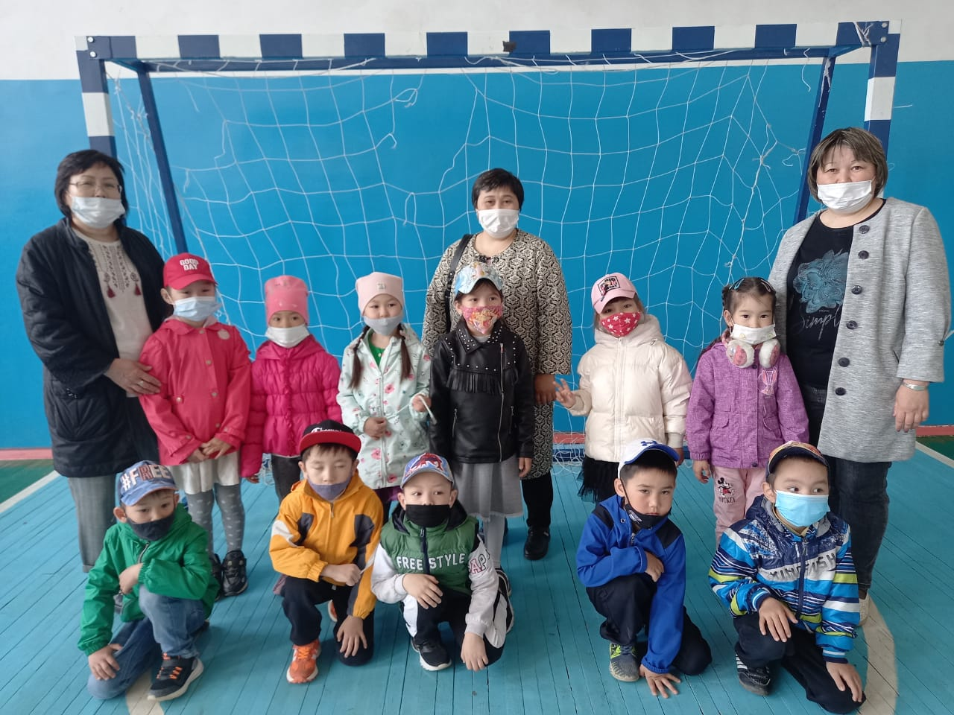

Slide 13
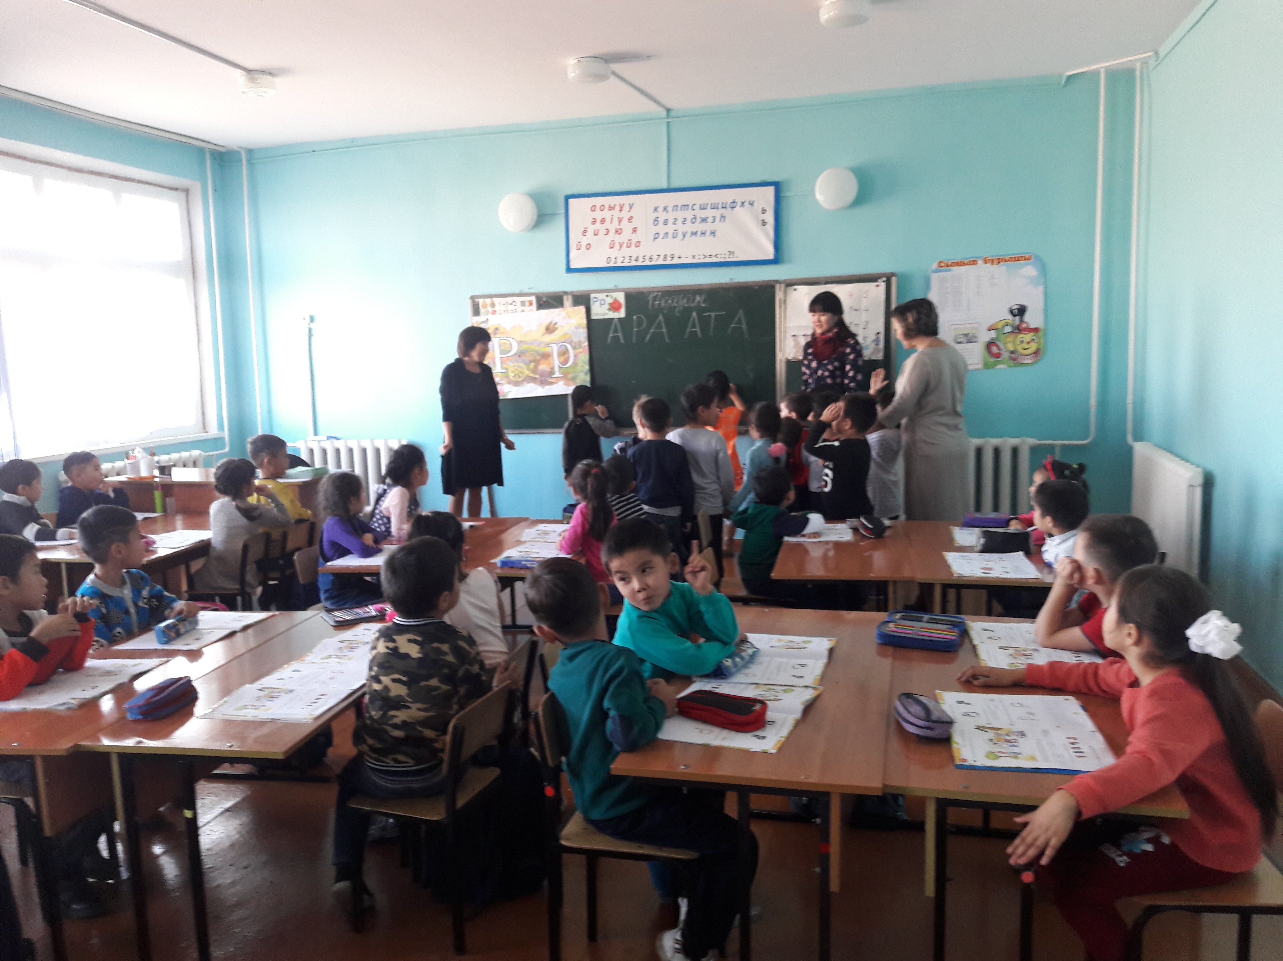
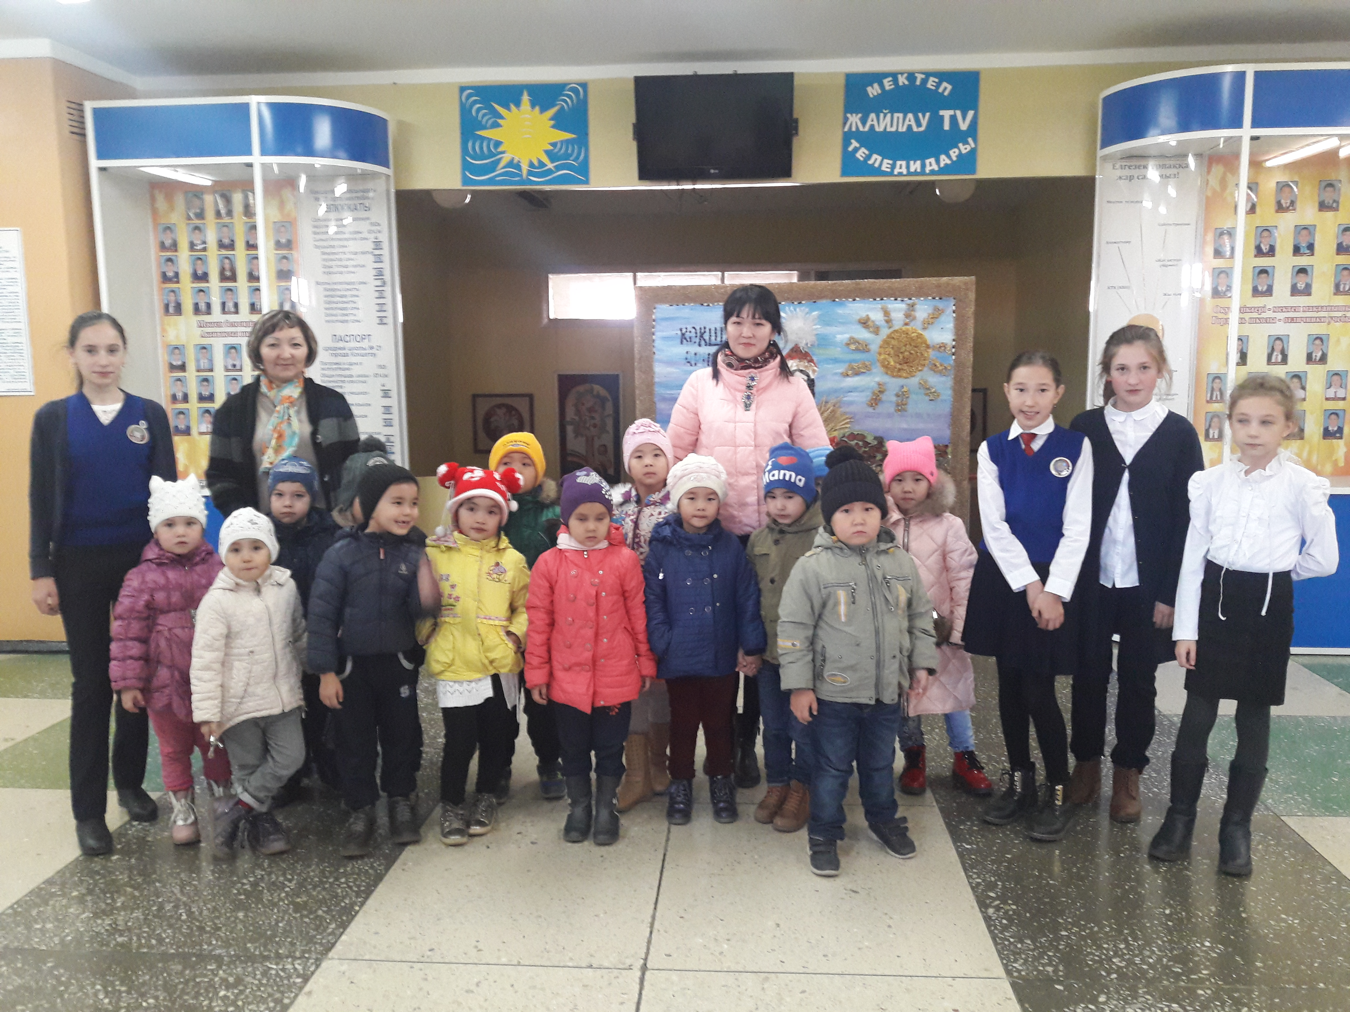
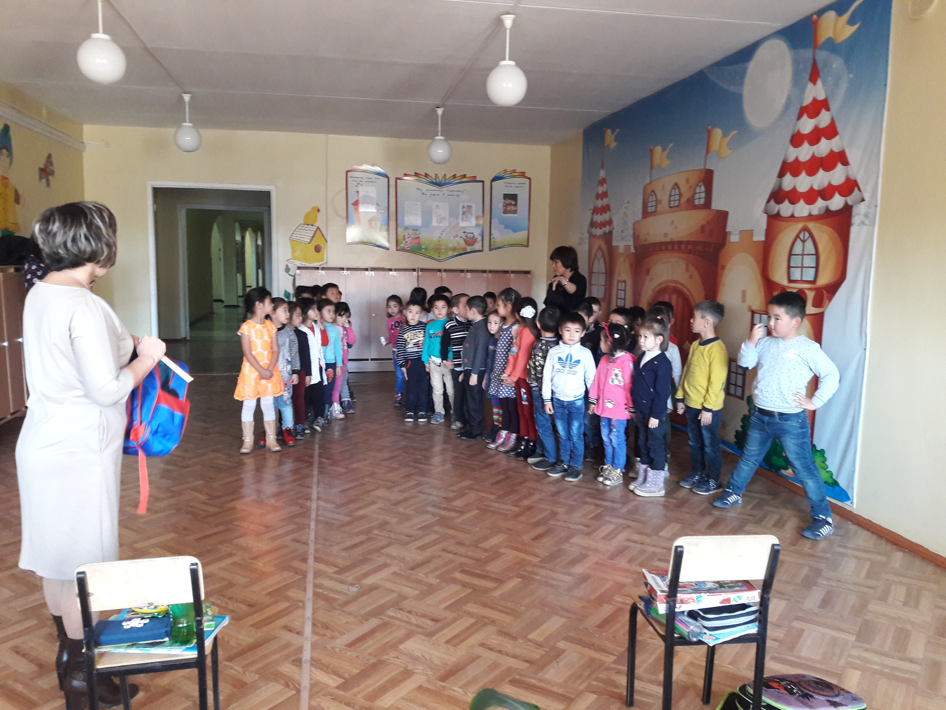
Детский сад “Мерей”

Slide 14
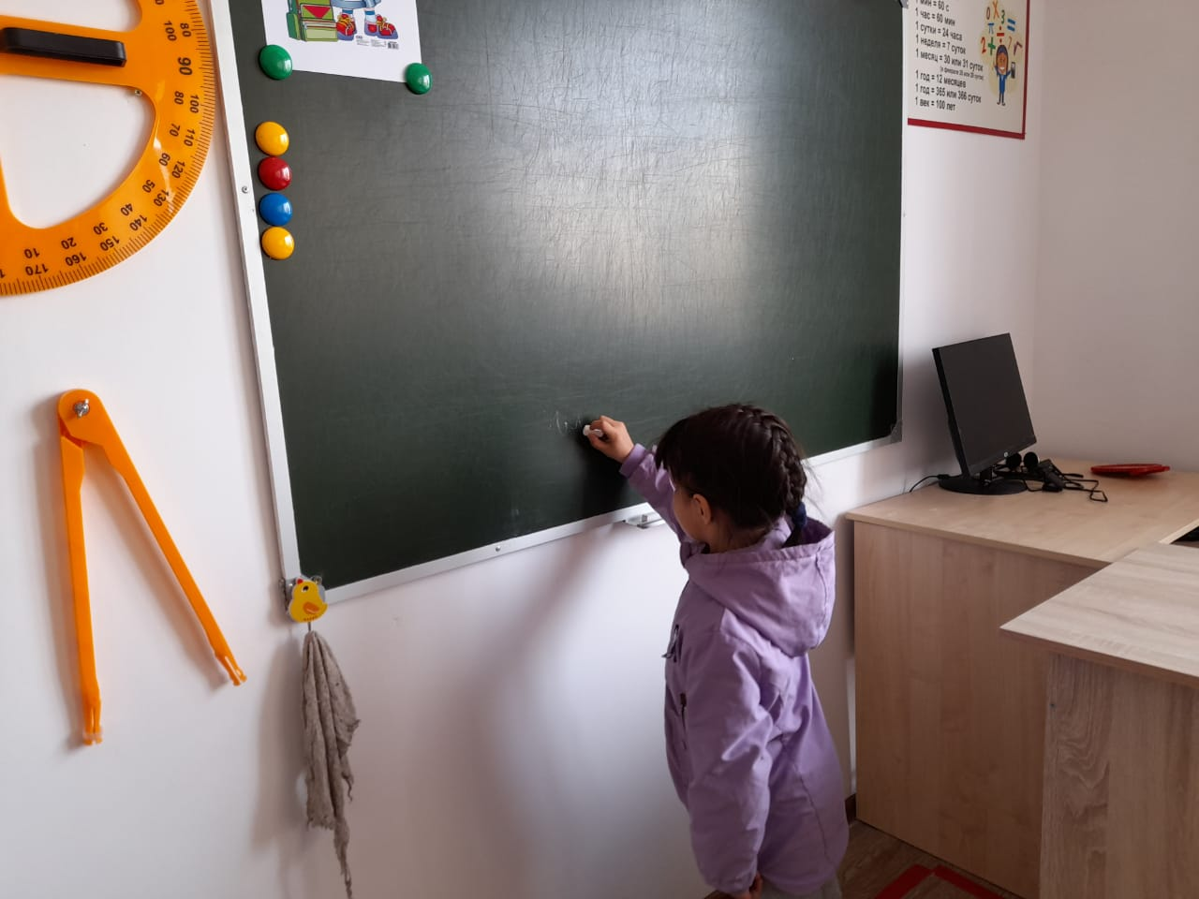
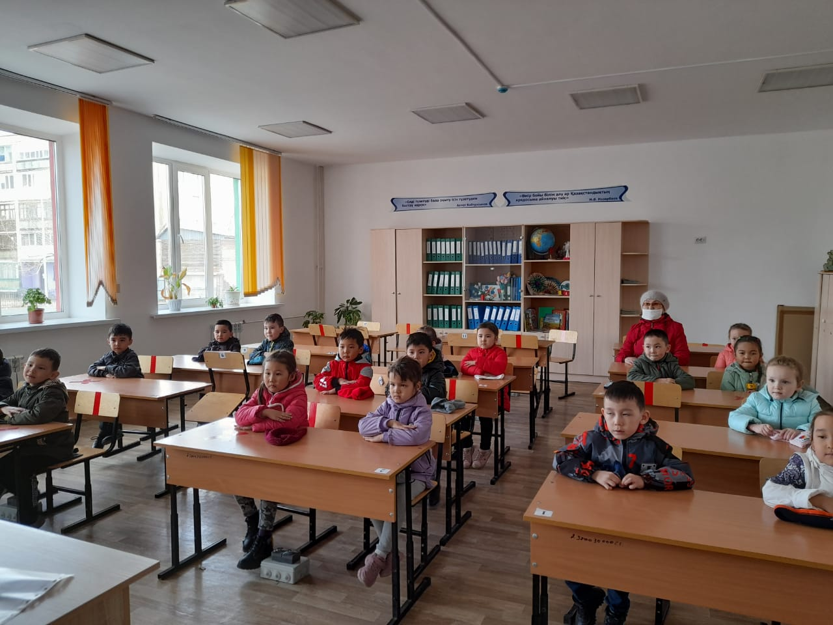
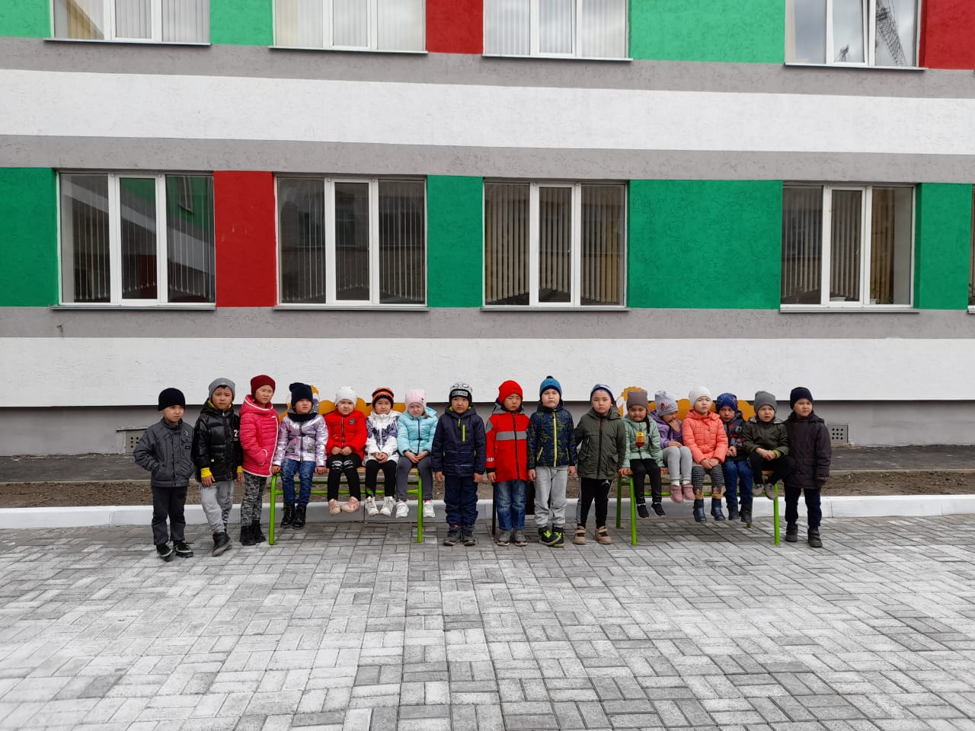
Детский сад «Куаныш»

Slide 15
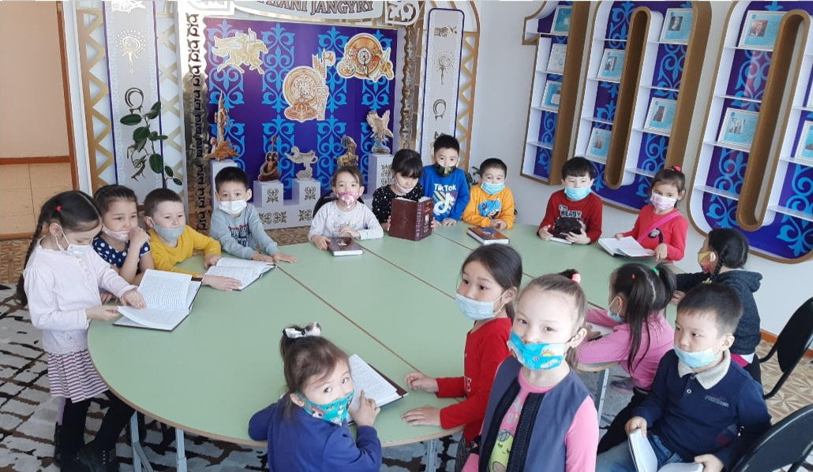
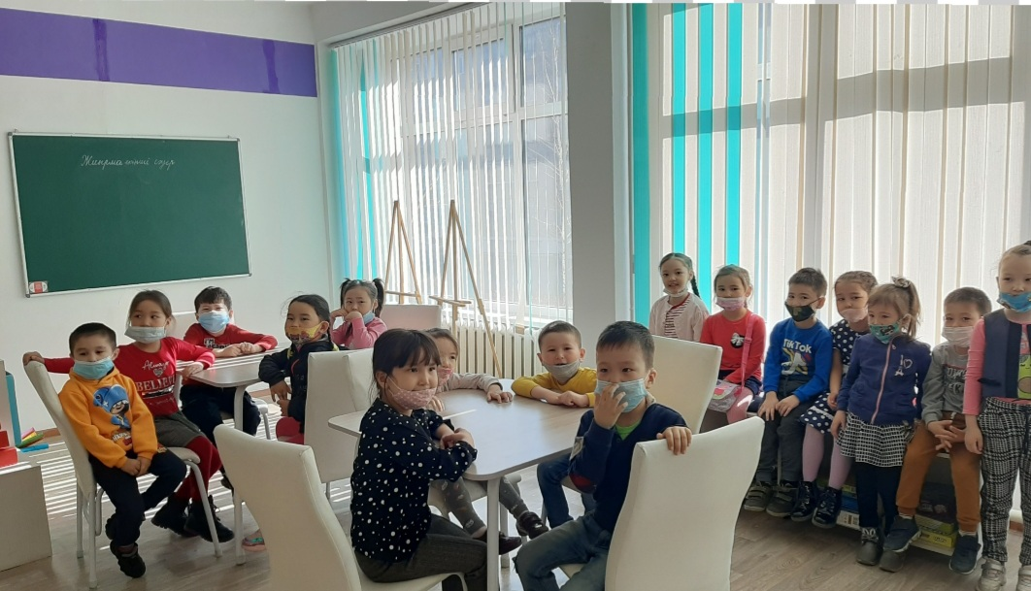
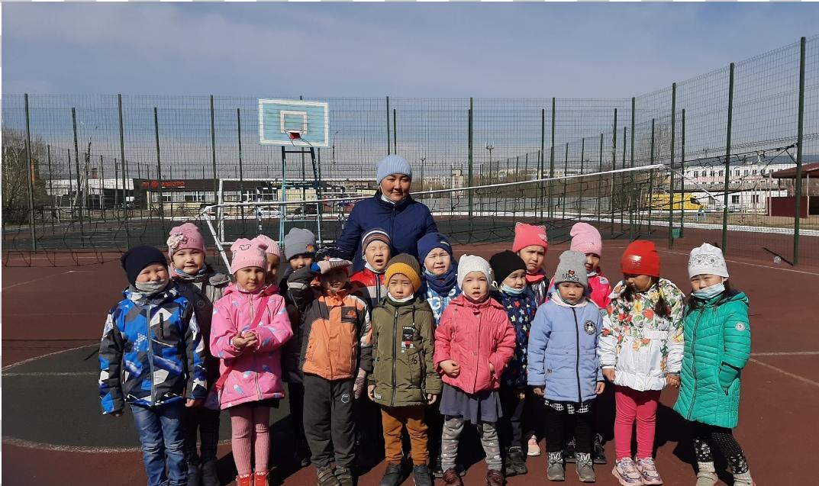
Детский сад “Карлыгаш”

Slide 16
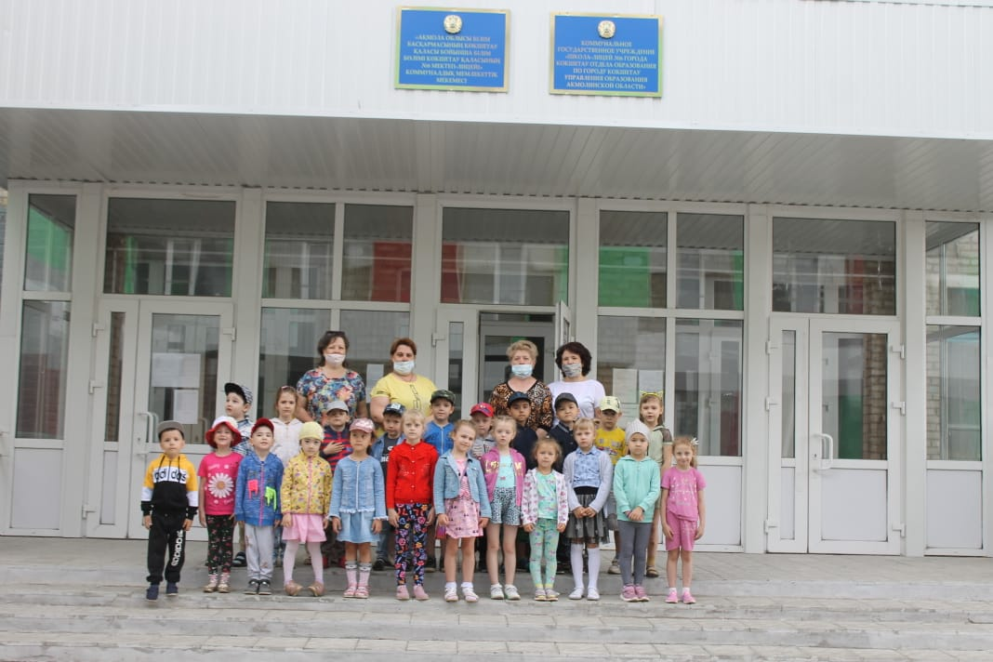
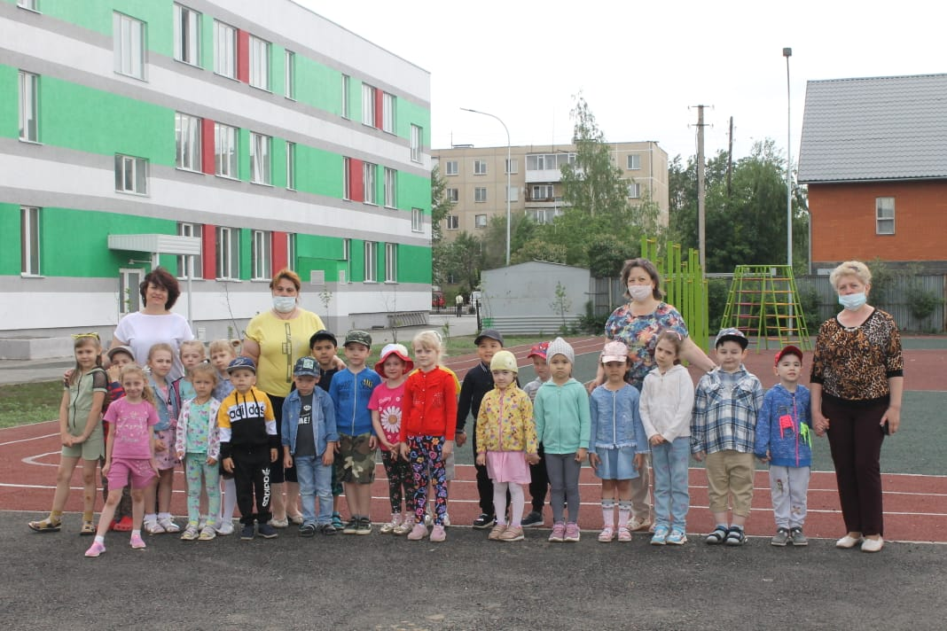
Детский сад им. Ю.Гагарина

Slide 17



КАРТА ВЫПУСКНИКА
городское совещание для методистов
дошкольных организаций
Москаленко Елена Анатольевна
воспитатель
ГККП «Детский сад «Ертөстік» города Кокшетау
при отделе образования по городу Кокшетау
управления образования Акмолинской области»

Slide 18
Плюсы подготовки детей в детских садах
*образовательный процесс в предшкольных группах направлен исключительно на процесс подготовки ребенка к школе
*обучение и воспитание подчинено утвержденной типовой программе
*методы обучения и воспитания одобрены педагогами и психологами, которые являются ведущими специалистами
*образовательная деятельность проводится в игровой форме соответственной ведущей деятельности данного возраста

Slide 19
Минусы подготовки детей в детских садах
* детский сад ограничен периодизацией развития, согласно которой возраст детей посещающих подготовительную группу, должен быть от 6 до 7 лет в реальности

Slide 20
Школа, предшкольная подготовка
• Плюсы
* направлена на требования, которые школа предьявляет к будущему первокласснику
*год перед школой ребенок входит в ее жизнь постепенно, знакомится с учителями, программой, по которой ему предстоит учиться

Slide 21
Школа, предшкольная подготовка
• Минусы
*система плохо вписывается в возрастные нормы развития ребенка, где главный вид деятельности дошкольника –игровая деятельность
*школы не могут обеспечить детям развитие социальных и коммуникативных навыков общения с другими детьми, что является важной частью школьной готовности

Slide 22




Современный образовательный процесс
Модель 4К
4К
Креативность
Командная
работа
Коммуникация
Критическое мышление

Slide 23
Модель выпускника дошкольной организации:
1) физически развитый;
2) любознательный;
3) активный;
4) эмоционально отзывчивый;
5) овладевший средствами общения и способами взаимодействия со взрослыми и сверстниками;
6) имеющий первичные представления о себе, семье, обществе (ближайшем социуме), государстве (стране), мире и природе;
7) овладевший необходимыми умениями и навыками для обучения в школе

Slide 24
Ожидаемые результаты
Обеспечение успешности ребенка на начальных этапах обучения.
Снижение процента первоклассников с высоким уровнем дезадаптации к школьному обучению.
Положительная динамика освоения основных общеобразовательных программ каждым ребенком.
Общая положительная динамика психического и физического здоровья детей.
Мотивационная готовность детей к обучению в школе. Создание системы преемственности ДОУ и школы как необходимое условие непрерывного образования

